Slide 1
Farben
Einsetzen in einer Präsentation

Slide 2
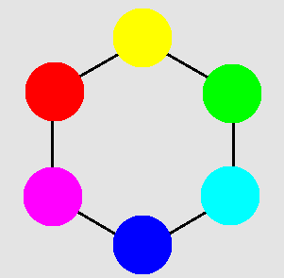
Farbentheorie
Was ist Farbe und wie nehmen wir sie wahr? Farbenlehre, Die 8 Grundfarben, Farbmischgesetze

Slide 3
Farbmischungen
Die additive Farbmischung, Die subtraktive Farbmischung, Das Farbsechseck, Der Simultankontrast

Slide 4

Farbgestaltung
Farbe und Form, Zusammenwirken von Farbe und Form, Farbharmonien

Slide 5
Farbharmonien
Farbharmonien aus benachbarten Farbtönen. Farbharmonien aus warmen Farbtönen, der Simultankontrast. Farbharmonien aus kalten Farbtönen. Farbharmonien aus bunten und unbunten Farbtönen. Farbharmonien aus aufgehellten Farbtönen mit ihrer Vollfarbe.

Slide 6
Wie Farben wirken

Slide 7
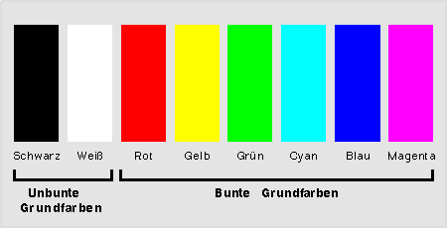
Farbenlehre
  Die 8 Grundfarben

